Slide 1
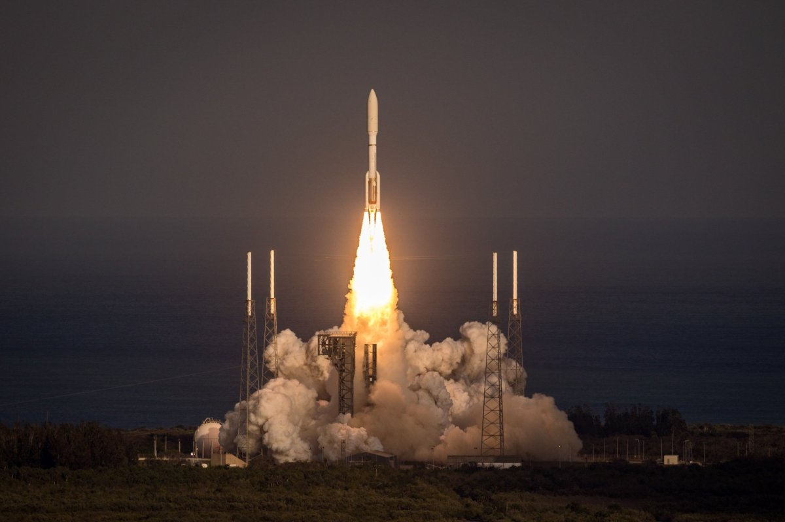

Slide 3
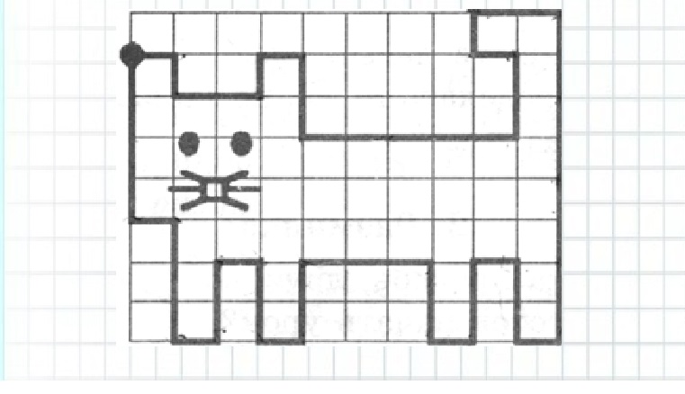
Меркурий

Slide 4
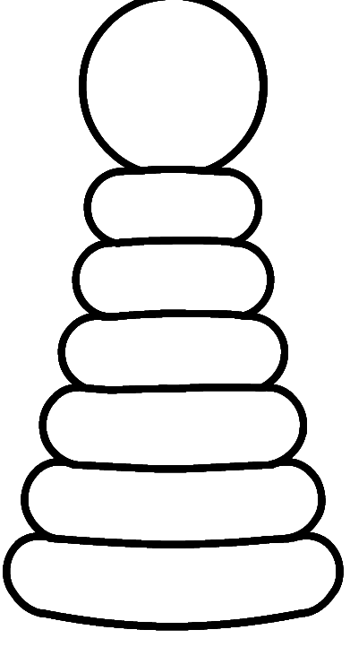
Правила игры:
Внимательно посмотрите на задание. Определите, какая цифра должна быть на месте квадрата. Выберите из трёх и
если мы правильно решим все задания, то пирамидка станет цветной.

Slide 5
3=1+
1
3
2

Slide 6
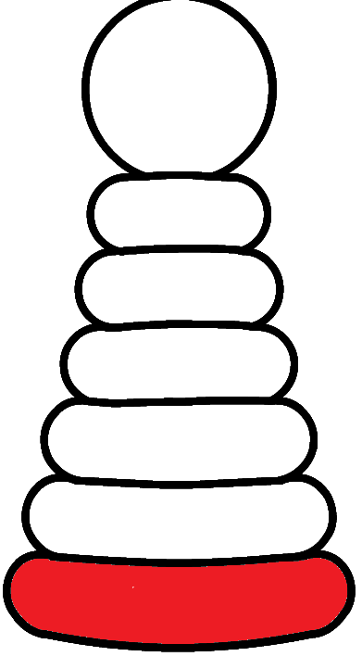
4=1+
1
3
2

Slide 7
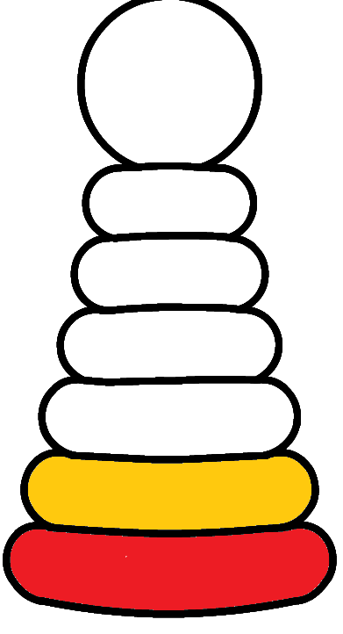
5=1+
5
4
3

Slide 8
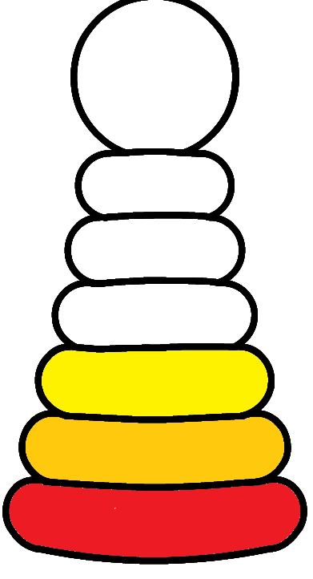
7=1+
5
4
6

Slide 9
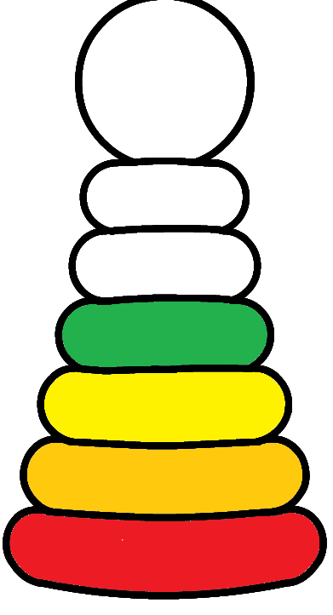
8=1+
5
7
9

Slide 10
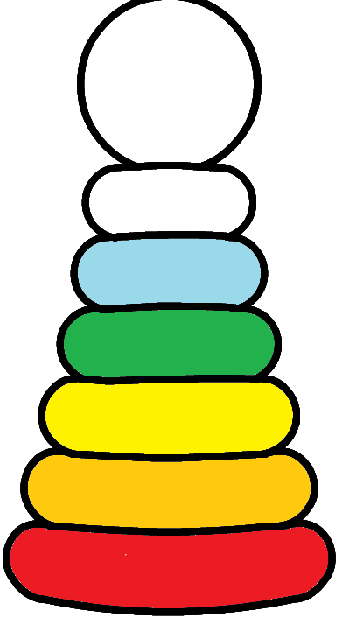
6=1+
5
4
3

Slide 11
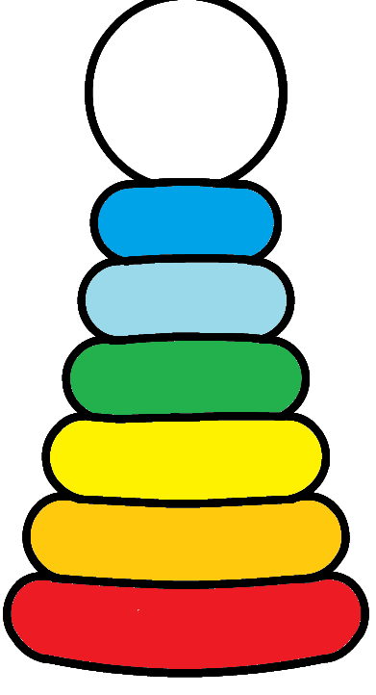
10=1+
0
8
9

Slide 12
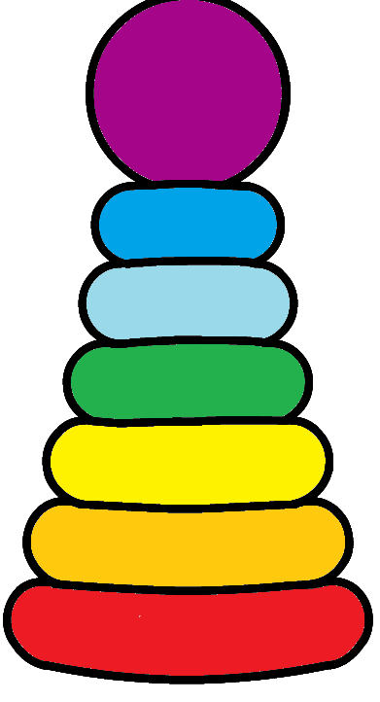

Slide 13
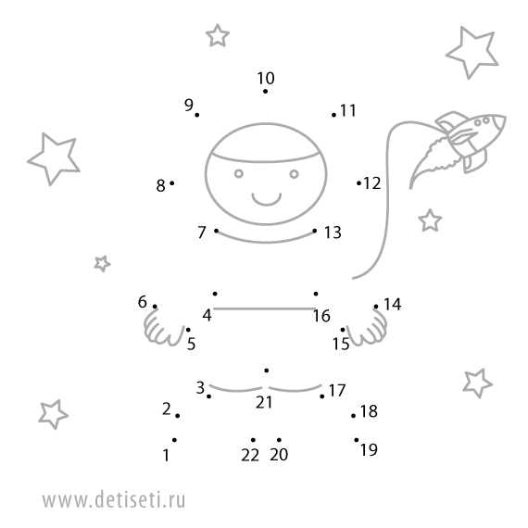
Венера

Slide 14
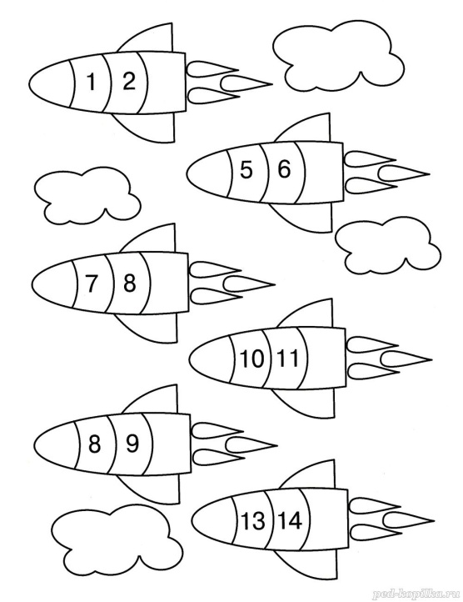

Slide 15
Юпитер

Slide 16
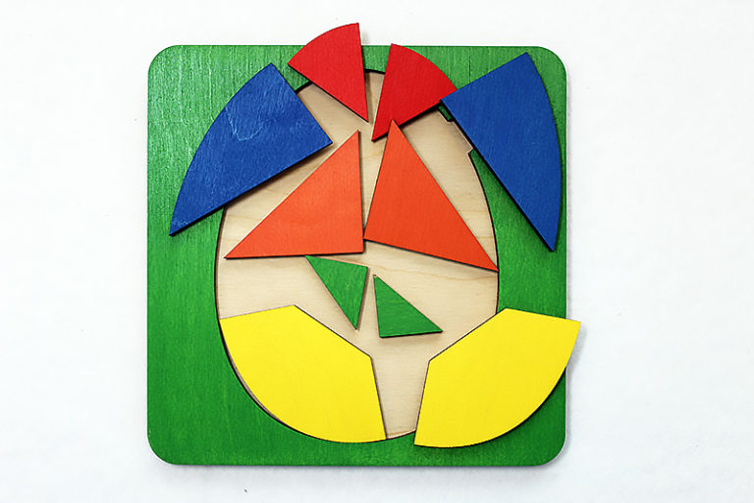
Сатурн

Slide 17
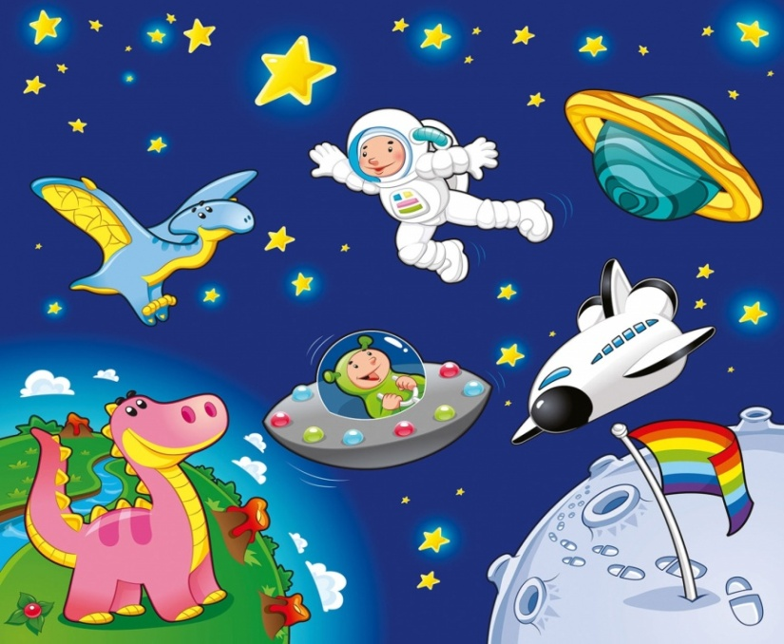
Уран
Веселые задачки

Slide 18
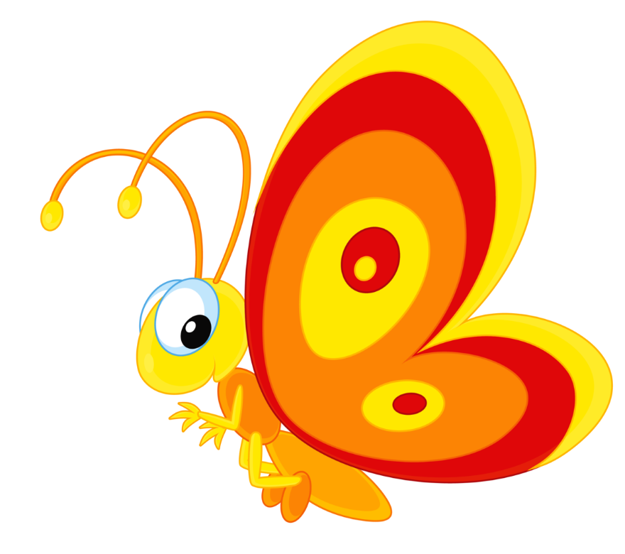
Три ромашки-желтоглазки,
Два веселых василька
Подарили маме дети.
Сколько же цветов в букете?
3
2
5

Slide 19
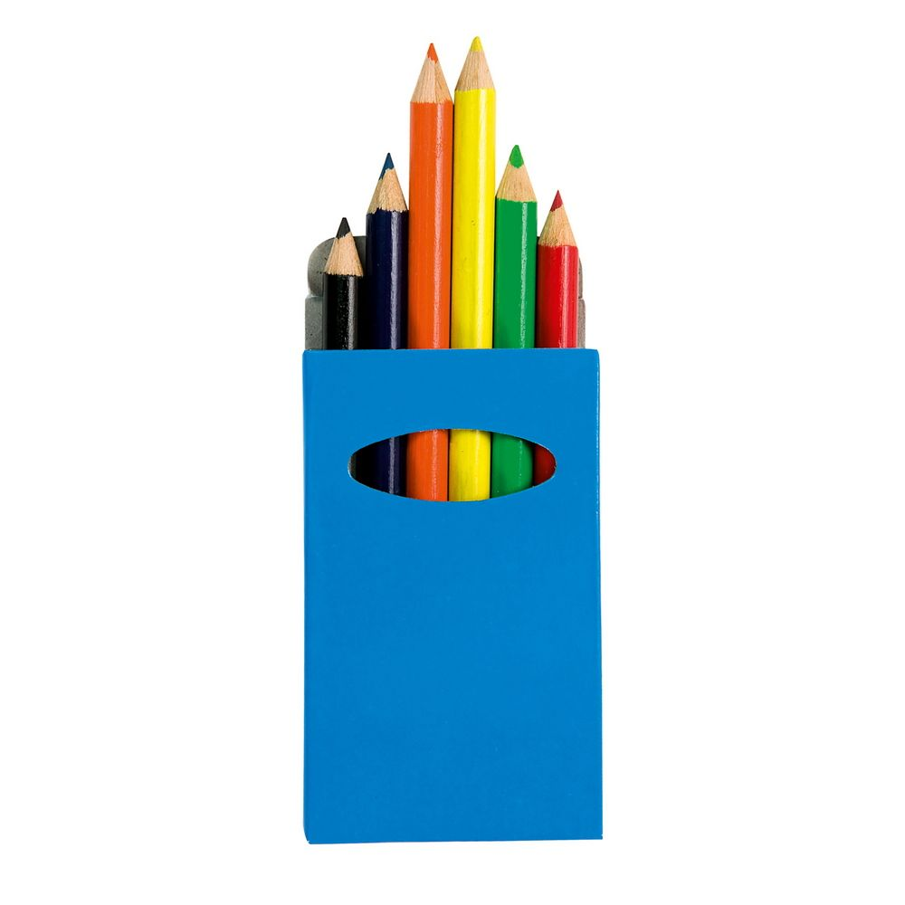
«Посчитай сколько предметов
на рисунке, выбери
соответствующую цифру из
вариантов ответов и щелкни
по ней»
5
6
7

Slide 20
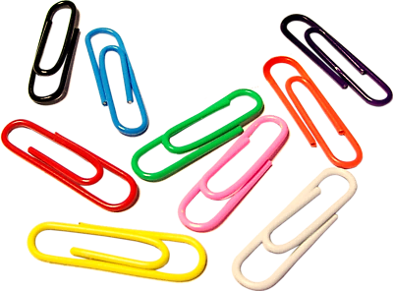
«Посчитай сколько предметов
на рисунке, выбери
соответствующую цифру из
вариантов ответов и щелкни
по ней»
6
9
8

Slide 21
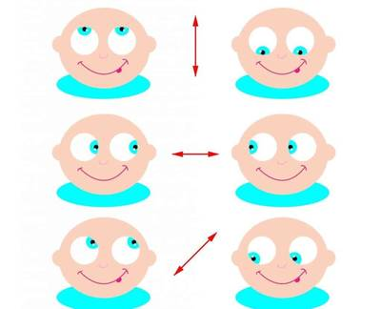
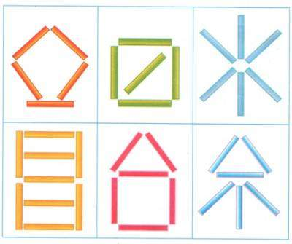

Slide 23
Земля

